Slide 1
LETO 1848 IN SLOVENCI STR. 102-104

Slide 2
Med Slovenci se je krepila narodna zavest
Predmarčna doba v avstrijskem cesarstvu - Metternichov absolutizem:
- Nemščina -uradni jezik
- Slovenščina- v javnem in uradnem življenju se ni uporabljala,
večina ljudi (kmetje, delavci, nižje meščanstvo) je govorila slovensko.
- Narodna zavest (Slovenci so en narod) se je krepila,
- Slovenski izobraženci so vsak na svojem področju veliko
storili za Slovence, slovenski jezik in kulturo.
KONZERVATIVNI TABOR sodelovanje z oblastjo | LIBERALNO-DEMOKRATIČNI TABOR svobodomiselni izobraženci
Jernej Kopitar, dr. Janez Bleiweis Kmetijske in rokodelske novice pozornost kmetu in malemu obrtniku; zavračali so liberalizem. Pisava bohoričica | France Prešeren, Matija Čop, Andrej Smole, Kranjska čbelica ustvarjati književnost tudi za meščanske izobražene bralce in inteligenco Pisava gajica
Proti ilirizmu – ideji o povezovanju južnih Slovanov v en narod z enim knjižnim jeziku

Slide 3
(samo za branje)
Dr. Janez Bleiweis je pozornost posvetil kmetu in malemu obrtniku.
Leta 1843 je začel izdajati časopis Kmetijske in rokodelske novice.
Prinašale so novosti na področju sadjarstva, živinoreje, poljedelstva,
praktične nasvete tudi gospodinjam, poročale so obrtnih razstavah …
Konzervativni tabor, kateremu je pripadal, se je zavzemal za ohranitev
starega, za kmečko izobrazbo in da bi se Slovenci gospodarsko dvignili.
Bleiweis, nezaupljiv do novosti se napredku ni zapiral, če se je v praksi kaj
obneslo, je to sprejemal in se tega oklepal. Z Novicami se je trudil za dvig
izobraženosti kmeta in obrtnika ter pripomogel h krepitvi narodne zavednosti.

Slide 4
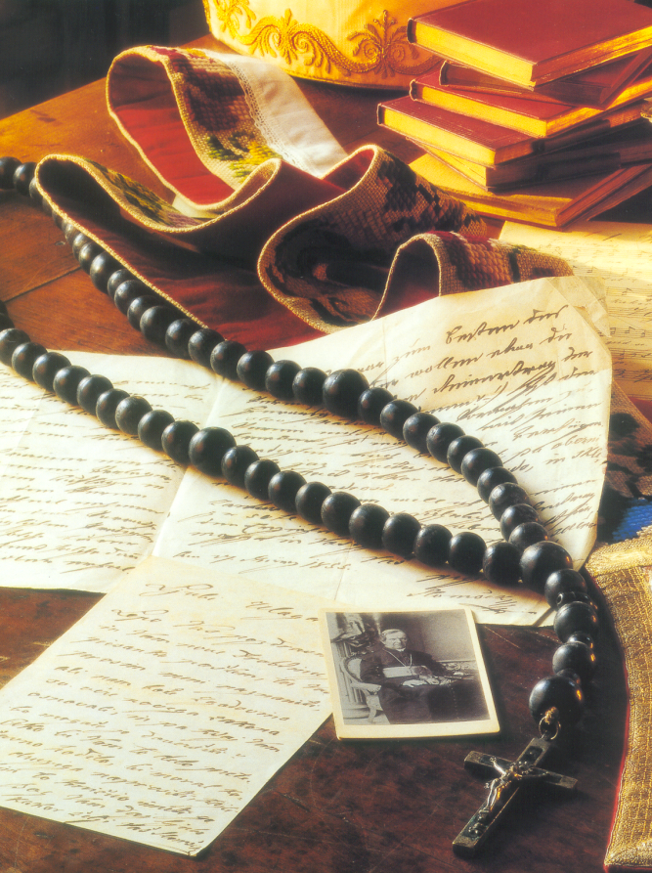
(samo za branje)
Anton Martin Slomšek si je prizadeval za spoštovanje slovenskega jezika, njegovo učenje in pravilno uporabo.
Pisal je tudi knjige in pesmi ter s tem prispeval k
razširjenosti slovenske pisane besede tudi med
preprostim ljudstvom.
Bil je narodni buditelj in učitelj, ki je s svojim ugledom
uspel spodbuditi kultiviranje slovenskega jezika.
Slomšek ima pomembno vlogo pri zamisli osnovne
šole na kmetih (ob nedeljah, v materinščini).
Njegovo najpomembnejše delo: prenos škofijskega sedeža iz Št. Andraža v oddaljeni Labodski dolini v Maribor in preureditev škofijskih meja.

Slide 5
Med Slovenci se je razširila revolucija
Revolucija 1848
“Tako imenitnega časa za vse Slovence
še ni bilo, kar sonce sije in Bog ve,ali
kedaj kaj takega za Slovence bode.”
Matija Majer Ziljski, Novice 1848
KMETJE, najmočnejši odziv - izbruh krajevnih kmečkih uporov:
Nehali so opravljati fevdalne obveznosti in zahtevali odpravo fevdalnih bremen.
Jeseni 1848 sprejeti zakon o zemljiški odvezi.
Revolucija, 1848, je v nekaj dneh zajela tudi mesta v slovenskih deželah.
Vznemirjenje je zajelo meščanstvo, študente in delavce.
Novice so prihajale s poštnimi kočijami, po železniških in telegrafskih zvezah, ustno so jih prinašali popotniki.
MEŠČANI
Ljubljančani - zlasti mlajši meščani so si dali duška, pregnali so župana.
Razrušili so mitnice ob vhodih v mesto, zaradi česar je bila hrana dražja, uradnike pa razgnali.
Ustanovili so tudi narodno stražo (čez 1000 mož).
Mladi so ob obhodih po mestu vzklikali besede “svoboda, državljani” ....

Slide 6
Prvi politični program Zedinjena Slovenija -
začrta smernice politike:
uvedba slovenskega jezika v šole in urade,
združitev vseh Slovencev v eno upravno enoto,
vsi Slovenci naj bi bili pod avstrijsko upravo.
Politično delovanje je začasno zamrlo
Bachov absolutizem do leta 1859:
Po revoluciji je v avstrijskem cesarstvu nastopilo
obdobje vnovične obnova centralizma in absolutizma.
Onemogočeno je bilo politično delovanje.
• Narodna gibanja so bila preganjana;
uvedena je bila stroga cenzura tiska in govora.
Narodno delovanje se je vrnilo le na kulturno področje.
Katoliška cerkev je dobila nadzor nad šolstvom,
(verouk - predmet); gimnazije – matura.
• Podpiranje liberalnega gospodarstva je pripomoglo k
razvoju industrije, bančništva, obrti in gradnje železnic.

